Slide 1

Unidad 4: El lenguaje y la Lógica de las proposiciones
Lógica de Sistemas
Escuela de Ingenieria de Ciencias Y Sistemas
Facultad de Ingenieria
Universidad de San Carlos de Guatemala

Slide 2


Agenda
Recursos
RECORDATORIOS
Link del Video:
https://youtu.be/-1A9KqvHlWw
El lenguaje y la Lógica de las proposiciones
Lógica de las proposiciones
Link de Quizziz: https://create.kahoot.it/details/d0e5c772-86bd-4853-a24f-18190eafd45f
Lógica Matemática
Funciones del lenguaje

Slide 3
COMPETENCIA(S) QUE DESARROLLAREMOS
Reconoce proposiciones y razonamientos en el lenguaje por medio del análisis de textos y enunciados para distinguir los componentes lógicos del lenguaje

Slide 4
CONTENIDO
Lógica de proposición
Lógica Matemática
Operaciones Lógicas
Funciones del Lenguaje

Slide 5
LÓGICA DE LAS PROPOSICIONES
Como seres humanos necesitamos comunicarnos, hacernos entender y entender lo que nos transmiten, esto dio inicio a la comunicación hablada en el ser humano, después utilizó la escritura como herramienta o medio de comunicación. En el lenguaje científico, se define como proposición a una sentencia o enunciado que puede ser verdadero o falso, generalmente son de carácter enunciativo.
Una proposición se compone de los siguientes Factores:
Premisas: se le llama así a cada una de las proposiciones de un razonamiento que dan la consecuencia o conclusión de dicho razonamiento.
Conclusión: será la proposición final que surge a partir de las premisas que forman el argumento o enunciado.

Slide 6
EJEMPLOS DE PROPOSICIÓN
Ejemplo No.1
Los griegos y romanos llamaban bárbaros a los pueblos que no pudieron dominar.
Los bárbaros eran aquellos pueblos que los griegos y los romanos no pudieron dominar.
Ejemplo No.2
A la fiebre amarilla se le llama vomito negro.
Vómito negro es otro nombre para la fiebre amarilla.

Slide 7
CLASIFICACIÓN DE LAS PROPOSICIONES
Proposiciones Simples y compuestas
Se distinguen 2 tipos de proposiciones:
Proposiciones Simples o Automáticas
Son proposiciones que ya no pueden descomponerse en dos expresiones que sean proposiciones.
Ejemplo:
La ballena es roja
Gustavo es alto
Teresa va a la escuela

Slide 8
Proposiciones Compuestas o Moleculares
Es una proposición formada por dos o más proposiciones simples o compuestas. Son las proposiciones en las que aparecen las partículas gramaticales como:
No, o, y, si.... Entonces, si y sólo si
Ejemplo:
Teresa va a la escuela o María es Inteligente.
4 es menor que 8 o 6 es mayor que 10.
Si corro rápido entonces llegaré temprano

Slide 9
SIMBOLIZACIÓN DE LAS PROPOSICIONES
Para facilitar el trabajo con las proposiciones, podemos simbolizar, utilizando para simbolizar las proposiciones simples, las letras minúsculas del alfabeto: a, b, c ,... p, q, r, s. Ejemplo:
Gustavo es alto
Se puede simbolizar con la letra minúscula p. p: “Gustavo es alto”
Por lo que no es necesario leer todo el contenido; basta con hacer referencia a la letra “p” para saber que nos estamos refiriendo a la proposición “Gustavo es alto”, en este caso.

Slide 10
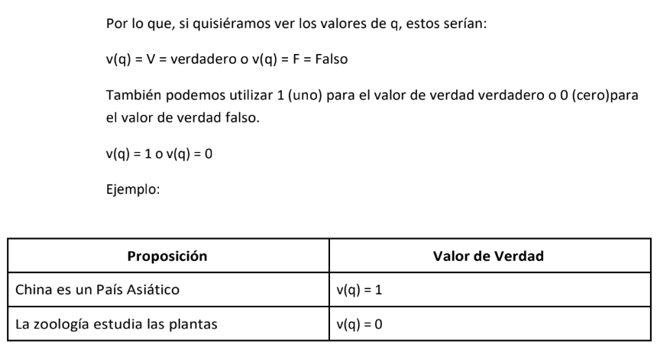
VALOR DE LA VERDAD
Hemos visto que las proposiciones pueden tener uno de dos valores de verdad; es decir una proposición es verdadera o falsa. Al representarlo lo haremos con una letra v minúscula seguido de paréntesis, donde encerramos la letra que representa la proposición, así v ().

Slide 11
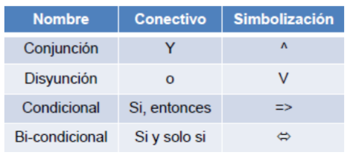
CONECTIVOS CUANTIFICADORES
En la vida cotidiana utilizamos proposiciones compuestas en las que utilizamos partículas que nos ayudan a entender su significado, estas partículas son:
Conectivos: Unen proposiciones simples para formar proposiciones compuestas, estas se simbolizan de la siguiente manera:
Ejemplo:
La Tierra es un planeta y gira alrededor del Sol à p^q
Si David recibió el mensaje, entonces Luisa vendrá à p =>q

Slide 12
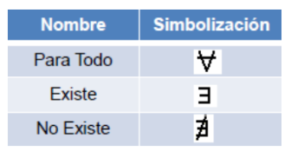
CONECTIVOS Y CUANTIFICADORES
En la vida cotidiana utilizamos proposiciones compuestas en las que utilizamo partículas que nos ayudan a entender su significado, estas partículas son:
Cuantificadores: Los cuantificadores indican números y son:

Slide 13
CLASIFICACIÓN DE LAS PROPOSICIONES
Cantidad – Por cantidad, esta clasificación hace referencia a la cantidad que
expresamos en las proposiciones, esta se divide en:
Universales Una proposición es universal cuando se refiere a la totalidad de elementos involucrados en él. Generalmente se utiliza el cuantificador específico de “todos”, pero también se suele sustituir por “totalmente”, sin excepción, etc. El cuantificador universal no denota excepción sino totalidad.
Ejemplo:
Los múltiplos del día son la semana, el mes y el año
El litro es la capacidad de undm3

Slide 14
Particulares: Las proposiciones particulares son las que se refieren únicamente a una parte del todo, siempre y cuando sea de dos en adelante. No se agota la totalidad. Señala excepciones.
Ejemplo:
Algunos Verbo irregulares
Las palabras graves se acentúan, excepto algunos adverbios
Ciertos animales son herbívoros
Individuales Son aquellas proposiciones que se refieren a un solo
elemento del conjunto
Ejemplo:
El Planeta tierra es el cuarto del sistema solar
El Faraón más notable fue RamsésII

Slide 15
Cualidad – Esta clasificación depende de cómo expresamos la información,
negativa, afirmativa, o indeterminada, esto le da a la proposición un significado
específico, su división es la siguiente:
Afirmativas Cuando las proposiciones o juicios expresan un concepto o
conceptos que pertenece a otro u otros.
Ejemplo:
Arco es una porción cualquiera de la circunferencia
Tangente es la recta que solo tiene un punto de contacto con la circunferencia
Negativas: Cuando las proposiciones expresan que un concepto o conceptos no pertenece a otro u otros. Existe una separación total entre los conceptos enunciados.
Ejemplo:
El prisma irregular no es recto
Ningún trapezoide tiene sus lados iguales

Slide 16
Indeterminada: Se llaman indeterminadas porque no afirman ni niegan algo específico, sino que dejan la relación de un concepto con otro que pertenece a una esfera ilimitada de conceptos.
Ejemplo:
Algunos cuerpos son no -sólidos
Los suizos de habla no –francesa
Modalidad– Esta división obedece al grado de necesidad que le queremos dar a
la información proporcionada en la proposición a través de la relación entre los
conceptos. Señalan diversos grados de necesidad: desde la posibilidad hasta la
necesidad absoluta, esta se divide en:
Problemáticos Dan una información cuya negación o afirmación es únicamente posible, es decir que puede ser
Ejemplo:
Los ángulos pueden ser adyacentes
La neumonía puede causar la muerte

Slide 17
Asertóricos: Describen cosas reales, dan información de cómo son los elementos de las clases que describen.
Ejemplo:
Augusto puso fin a la República y empezó el Imperio Romano
Daltonismo es un defecto que impide distinguir colores
Apodícticos: Establece una necesidad en la relación entre los conceptos. No hay posibilidad sino una necesidad absoluta. Generalmente se usa en las matemáticas.
Ejemplo:
Dos paralelas cortadas por una secante forman ocho ángulos
La circunferencia está dividida en 360 grados

Slide 18
Relación – Para esta división se considera la relación entre las proposiciones,
dividiéndose en las siguientes ramas.
Ejemplo:
El hígado es la glándula más voluminosa del cuerpo
Odoacro dio muerte al último emperador romano, Rómulo Augústulo
Hipotéticas: La relación que se establece tanto entre conceptos como entre proposiciones. La relación es de carácter condicional, donde una proposición o concepto condiciona a otra proposición o concepto.
Ejemplo:
Si un animal es pluricelular, entonces es metazoario
Si un animal está envuelto en un manto o piel mucosa, entonces es molusco

Slide 19
Disyuntivas: En estos juicios o proposiciones, la relación se da entre dos o
más proposiciones entre sí, no de consecuencia sino de oposición lógica. Es
decir, una excluye a la otra.
Ejemplo:
Los animales son unicelulares o pluricelulares
Las pirámides son regulares o irregulares

Slide 20
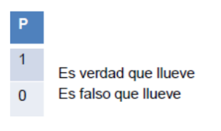
LÓGICA MATEMÁTICA
Según la definición de la lógica de las proposiciones, vemos que los únicos valores
que pueden tomar las conclusiones de las mismas son: “Verdadero” o “Falso”, pero no ambas.
Si tenemos la proposición p: llueve, sus valores de verdad pueden representarse así:

Slide 21
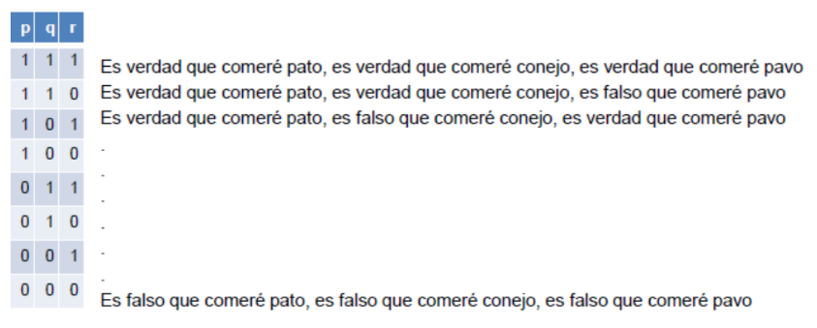
Si analizamos ahora una proposición compuesta por tres proposiciones simples.
Comeré pato, o comeré conejo, o comeré pavo: p v q v r es el caso de una proposición
compuesta por tres proposiciones simples y las posibilidades de valores de verdad
estarán dadas por el siguiente cuadro:

Slide 22
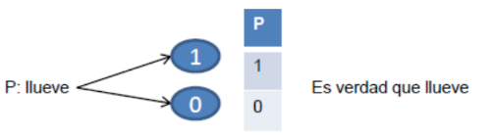
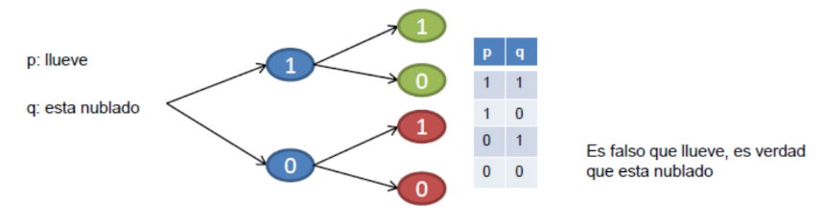
DIAGRAMA DE ÁRBOL
El diagrama de árbol es una forma de ir encontrando los posibles valores de verdad, de manera que para una proposición simple quedará:
Para cuando intervienen cuatro proposiciones

Slide 23
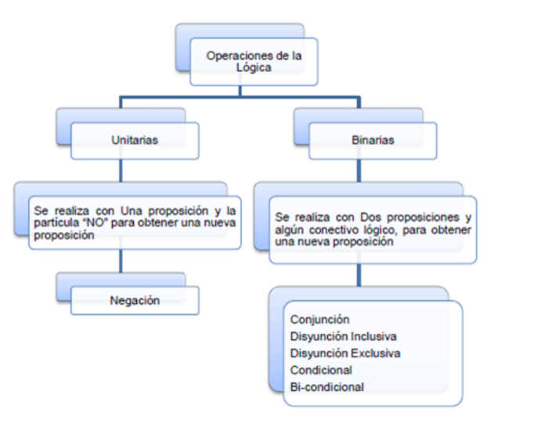
CLASIFICACIÓN DE LAS OPERACIONES LÓGICAS
Es posible dividir las operaciones lógicas de la siguiente manera:

Slide 24
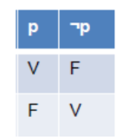
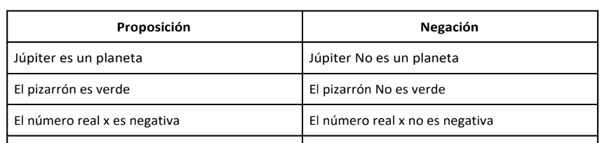
OPERACIONES LÓGICAS
Negación
La operación unitaria de negación, toma una proposición y la niega, es decir
cambia su valor de verdad. Se representa por “¬” y su tabla de verdad es:
Ejemplo: Encuentre la negación de las siguientes expresiones

Slide 25
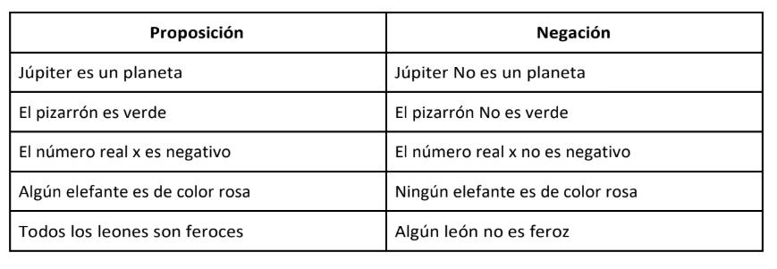
Doble Negación
Una proposición doblemente negada sigue siendo la proposición original.
Ejemplo:

Slide 26
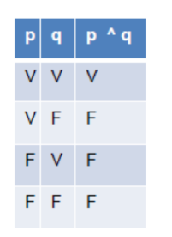
Conjunción
Se le llama conjunción a la proposición compuesta, formada por dos o más proposiciones cada una unida por el conectivo lógico “y” (^). Existen además en nuestro lenguaje otras palabras que tienen el mismo oficio que el conectivo “y”
Ejemplo:
=> Aunque =>Pero =>Sin embargo =>Además de => e
La representación de la conjunción en dos proposiciones se ve de la siguiente manera: p
^ q y su tabla de verdad es la siguiente:
La conjunción nos sirve para indicar que se cumplen dos condiciones simultaneamente.

Slide 27
Disyunción: Las proposiciones disyunciones, se encuentran compuestas de dos proposiciones simples con el conectivo lógico, “o” (v).
La diferencia con la conjunción, representamos dos expresiones y que afirman que una de las dos es verdadera, por lo que basta con que una de ellas sea verdadera para que la
expresión sea verdadera.
Ejemplo:
Voy al cine o al teatro
Se llama Pamela o Vanesa
Comeré o Leeré el periódico
Hace frío o calor

Slide 28
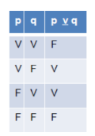
Disyunción Exclusiva: Indica que una de las dos proposiciones se cumple, pero no se pueden cumplir ambas.
Ejemplo:
Gustavo está en Puertos Barrios o Quetzaltenango
Si en determinado momento queremos considerar tanto a p como a q con valor de
verdad verdadero, resultaría que Gustavo está en Puerto Barrios y en Quetzaltenango
al mismo tiempo, lo cual es imposible. Esto lleva a la operación Disyunción Exclusiva.
Las representaciones con V y su tabla de verdad es la siguiente:

Slide 29
TABLAS DE VERDAD
El objeto de una tabla de verdad es conocer el valor de verdad de las proposiciones compuesta en base a cada posibilidad de valores que tengan las proposiciones simples que la forman. Para construir las tablas de verdad se deben seguir los siguientes pasos:
Ver cuántas proposiciones simples hay
Encontrar las combinaciones posibles de valores de verdad en función 2n donde n es el número de proposiciones, es decir cuántos renglones tendrá la tabla.
Realizar las operaciones dentro de los paréntesis, de acuerdo al siguiente orden de preferencia
Las operaciones dentro de los paréntesis normales()
Las operaciones dentro de los paréntesis de corchete []
Las operaciones dentro de los paréntesis de llave {}
Una vez resueltas todas las operaciones se obtendrá el resultado

Slide 30
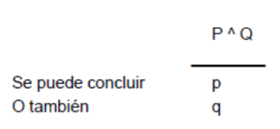
SIMPLIFICACIÓN
Ejemplo:
Hoy es viernes y mañana será sábado
Conclusiones: (ambas verdaderas)
Hoy es viernes
Mañana será Sábado
Simbolizando:
En el caso contrario de la adjunción. Si se tiene una premisa compuesta que utiliza el conectivo “y” y es verdadera, puede deducirse que ambas premisas simples son verdaderas.

Slide 31
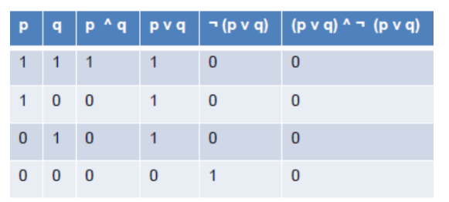
TABLAS DE VERDAD - RESULTADOS
Contradicción: Es cuando el resultado final de una tabla de verdad, todos los valores de verdad son falsos, independientemente de los valores de verdad de las proposiciones simples que la forman. Ejemplo:

Slide 32
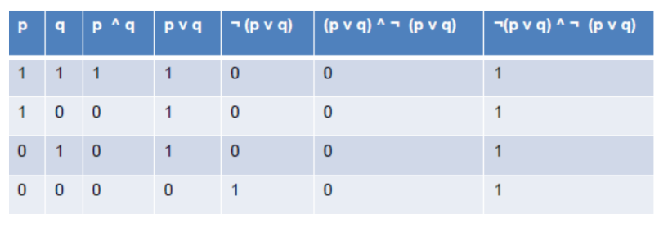
Tautología: Es cuando el resultado final de una tabla de verdad, todos los valores de verdad son verdaderos, cualesquiera que sean los valores de las proposiciones simples que la forman. Ejemplo:

Slide 33
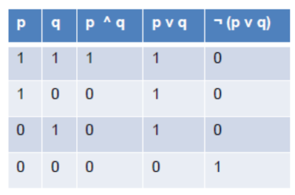
Contingencia: Es cuando el resultado final de una tabla de verdad, no es ni tautología ni contradicción. Ejemplo:

Slide 34
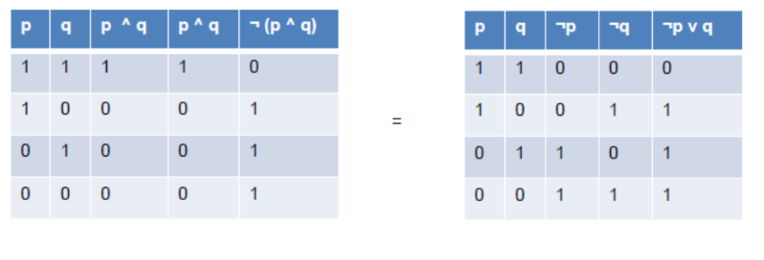
Proposiciones Equivalentes: Es cuando el resultado final de una tabla de verdad, no es ni tautología ni contradicción. Ejemplo:

Slide 35
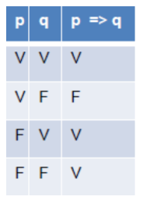
CONDICIONAL
Una proposición condicional es aquella donde están unidas dos proposiciones con el conectivo lógico “si...entonces...”Larepresentaciónes:p=>qysutabladeverdadesla siguiente:
Ejemplo:
Si tengo catarro entonces tomo limonada
q: tomo limonada
Se simboliza p => q y se lee: p entonces q

Slide 36
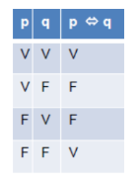
BI-CONDICIONAL
Es la proposición resultante de la conjunción de un condicional con su recíproca(p => q) ^ (q =>p)
Se simboliza: p ó q y se lee, p si y sólo si q. Su tabla de verdad es la siguiente:
Ejemplo:
Es de días i y solo si sale el sol
En lenguaje cotidiano puede decirse así: Si es de día, entonces sale el sol, y si sale el sol, entonces es de día.

Slide 37
FUNCIONES DEL LENGUAJE
Se le denomina función del lenguaje aquellas expresiones del mismo que pueden transmitir actitudes del emisor, frente a un proceso de comunicación. El lenguaje es utilizado para comunicar una realidad, es la capacidad humana de poder comunicarse mediante un sistema de signos sonoros articulados. Expresiones como: “¡Qué hermosa tarde!”, “Sígame por favor”, o “La letra es una vocal”. Son utilizadas en el sistema de comunicación del lenguaje. Según sea cómo utilicemos las distintas oraciones que expresan dichas realidades, así es como se clasifican según su función.
Lenguaje Informativo
Lenguaje Expresivo
Lenguaje Directivo
Lenguaje Mixto

Slide 38
LENGUAJE INFORMATIVO
Se utiliza cuando pretendemos meramente transmitir información, es el que normalmente encontramos en las líneas del periódico, en las páginas de un libro de texto.
Este es el único lenguaje que le interesa a la lógica, pues se puede clasificar como verdadero o falso. Solo la información puede ser verdadera o falsa, ya que es la única que se puede constatar en la realidad. Ejemplo:
El nombre es animal racional
Los griegos descubrieron América

Slide 39
LENGUAJE EXPRESIVO
Es el lenguaje que tiene como propósito, ya sea deleitarnos o de alguna manera motivar
nuestra afectividad, manifiesta un estado de ánimo del que habla. No le interesa a la lógica, pues lo que transmite a través de este lenguaje no es información, no puede ser
verdadero o falso, puede ser catalogado de sincero o no sincero.
Ejemplo:
¡hay que dolor de cabeza!
Recuerdo el alma dormida avive el seso y despierte contemplando cómo se pasa la vida

Slide 40
LENGUAJE MIXTO
Cuando nos expresamos a través de cualquier lenguaje, no lo hacemos exclusivamente dando información y órdenes o exaltando sentimientos, normalmente combinamos todas o algunas de estas funciones, por lo que utilizamos el lenguaje mixto, que es la utilización simultánea de algunas o todas las funciones del lenguaje. A la lógica le interesa la información y hará abstracción de todas las demás funciones. Ejemplo:
Diálogo es una conversación entre varias personas que hablan alternadamente acerca de
un asunto determinado. Y debe ser una conversación alterna, pues, de otro modo, no
puede haber diálogo.

Slide 41
CONTRA LA PERSONA
Esta falacia se comete cuando la refutación lógica de las ideas o razones cede
su lugar al insulto y a la calumnia dirigida a la persona que expone argumentos.
Este tipo de falacia tiene dos variantes: Cuando una persona se le insulta directamente,
en lugar de demostrar la falsedad de sus ideas, se comete una falacia contra la persona
ofensiva, pero si en lugar de refutar ideas o razones, se deducen elementos
circunstanciales, en que se encuentran el interlocutor, entonces se comenta falacia
contra la persona circunstancial. Ejemplo:
“La propuesta del aumento salarial hecha por el diputado de la oposición, no puede de
ninguna manera ser aceptada, pues lo que él trata de hacer es recaudar la mayor
cantidad de votos posibles”
No se analiza lo que se ha expuesto sobre la posibilidad del aumento salarial, sino que
se recurre al subterfugio para rechazar la propuesta.
Esta es una falacia contra la persona circunstancial.

Slide 42
APELACIÓN A LA FUERZA
Esta clase de falacia se comete cuando en lugar de la conexión lógica de la demostración, hacemos uso de la amenaza ya sea velada o abierta, a fin de lograr la validación del argumento. Es una salida fácil para “derrotar” al adversario. Ejemplo:
El maestro dice “¿Quiere aprobar, ¿verdad? Conviene entonces que te portes bien”
La razón que aduce para mostrar la necesidad y utilidad que tiene el alumno de
portarse bien no es otra que las consecuencias desagradables que le esperan por el
poder que tiene sobre él, al no portarse bien.

Slide 43
ARGUMENTO POR IGNORANCIA
Esta falacia se comete cuando se pretende establecer la verdad de un enunciado, a partir del hecho de no poder demostrar su falsedad, o de catalogarlo de falso, porque no se ha podido establecer su verdad. Ejemplo:
El teorema de las palabras siempre ha sido válido dentro de la geometría euclidiana;
por lo tanto, no puede ser inválido.
El hecho de que el teorema de las paralelas se acepte como válido en el sistema de
Euclides, no quiere decir que no pueda ser inválido en el futuro, ni tampoco válido. La
conexión lógica sería que hasta ahora y dentro de los límites del sistema euclidiano, el
teorema es válido.

Slide 44
LLAMADO A LA PIEDAD
Esta clase de falacia se comete cuando se pretende validar o demostrar una
tesis a través de los sentimientos de las personas. La conexión psicológica está en que
se pretende que las personas acepten una tesis apelando a sus buenos sentimientos.
Una tesis es válida independientemente de los sentimientos que pueda despertar. Ejemplo:
“La teoría del científico Fulano de Tal es válida pues, el pobre tuvo que trabajar mucho
para obtener el financiamiento para su trabajo.” Se pretende validar la teoría del científico, tratando de despertar sentimientos de piedad o simpatía hacia él.

Slide 45
ACEPTACIÓN POPULAR
Esta falacia es el arma favorita de persuasión del político, el demagogo, el vendedor, etc. Consiste en que se pretende validar ciertas tesis a partir de la persuasión y no de la demostración. Se trata de lograr el asentamiento popular mediante llamados emocionales a la masa y no a través de razones lógicas. Ejemplo:
“Los productos de belleza modernos son fisiológicamente adecuados, porque hace
lucir bellas y atractivas a las mujeres. Además, si queremos estar a la moda, los
productos de belleza son indispensables”

Slide 46
APELACIÓN A LA AUTORIDAD
Consiste en admitir como verdaderas las proposiciones, sólo porque éstas provienen de pensadores de renombrado prestigio intelectual o la autoridad administrativa o civil. Se comete esta falacia cuando se cita a una autoridad en cuestiones que están fuera del ámbito de su especialidad. Ejemplo:
“Con los trabajos sobre física que Einstein realizó, especialmente con su Teoría de la relatividad, ha demostrado ser uno de los sabios más grandes de nuestra historia; por ello, sus opiniones sobre política internacional, como la creación de un organismo mundial de gobierno, tiene que ser verdaderas”

Slide 47
LA CAUSA FALSA
Es aquella falacia en la que establecemos relaciones causales, a partir de la observación de unos hechos que son anteriores a otros, o que se presentan en forma conjunta, por lo que a unos le asignamos el carácter de causa y a otros el de efecto. Sin embargo, esto no es suficiente para establecer una relación causal. Ejemplo:
“Pasteur asistió, en una ocasión a la cura de un rebaño de vacas que estaban enfermas
de ántrax. Los campesinos sometieron a los animales al proceso doloroso de infringirse
heridas en todo el cuerpo, a fin de que, por medio de la sangre, les saliera el mal. De estos animales, muchas sanaron, por lo tanto, supusieron que el procedimiento era adecuado para cura del mal. Sin embargo, años más tarde se llegó a demostrar que la cura era simplemente estadística. Los que sanaron lo hubieran hecho de todas maneras, aunque no los hubieran sometido al tratamiento, pues la única cura solo es posible mediante el tratamiento contra el microbio que causa tal enfermedad”.

Slide 48
LA PREGUNTA COMPLEJA
Esta falacia se comete cuando se exige, en una pregunta, una respuesta categórica de un “si” o un “no”, cuando, en realidad, ya sea que se conteste con alguna de estas opciones, la respuesta siempre es la misma. Esto sucede porque la pregunta que está formulando es compleja (supone otras preguntas anteriores) y se toma como simple. Ejemplo:
¿Es usted un revolucionario progresista o un reaccionario conservador?
La respuesta está insinuada de algún modo, en la pregunta misma, pues no deja otras alternativas reales o razonables. Faltaría dilucidar preguntas cómo ¿Es un conservador realmente reaccionario? ¿Qué es un reaccionario? Y otras por el estilo.

Slide 49
FALACIAS DE ANTIGUEDAD
Estas se pueden clasificar de la siguiente manera:
El Equívoco
La Anfibología
El Énfasis
La Composición
La División

Slide 50
EL EQUIVOCO
Esta falacia la podemos cometer de varias formas: una, cuando un término que tiene
dos significados, se le usa como si tuviera solo uno; otra, cuando se usan términos que
son relativos al contexto en que se están usando y se les toma en forma absoluta.
Ejemplo:
“El pez martillo debe ser muy industrioso, pues sabe usar herramientas”
LA ANFIBIOLOGÍA
Consiste en estructurar el razonamiento de tal manera que su interpretación sea
ambigua, puede interpretarse de una y otra forma y no existe manera de aclarar cuál
es la forma adecuada; no se sabe exactamente lo que se está diciendo.
Ejemplo:
“El género hombre comprende a la mujer”

Slide 51
EL ÉNFASIS
Se comete esta falacia, cuando se destacan ciertos aspectos de la redacción del razonamiento o proposición, mediante las comillas, con lo cual se le da un significado diferente a que si no se utilizarán dichos recursos tipográficos.
Ejemplo:
Los filósofos creen ser unos “Sabios”.
LA COMPOSICIÓN
Esta falacia llamada también falsa generalización, se comete en dos formas: una, cuando la o las propiedades de las partes de un todo se le asigna a ese todo; y la otra, cuando se pretende predicar un mismo atributo colectivo como distributivamente a una misma clase de objeto.
Ejemplo:
“La pirámide está formada por triángulos; por lo tanto, la pirámide es un triángulo”

Slide 52
LA DIVISIÓN
La falacia por división se comete por razones inversas a la composición. Se pretende
que lo que se predica del conjunto, necesariamente debe predicarse de la parte. Esto
es inválido, ya que podemos predicar sobre un conjunto, pero es predicado no se aplica
necesariamente a una de las partes.
Ejemplo:
“Los números naturales son infinitos; por lo tanto, el número dos es infinitas”

Slide 53

ESTRATEGIAS PARA RESOLUCIÓN DE PROBLEMAS
1. Comprender el problema
2. Formular un plan
3. Ejecutar un plan
4. Revisar y comprobar.

Slide 54
REFERENCIAS
Universidad de San Carlos de Guatemala. (s.f.). Unidad 4: El lenguaje y la Lógica de las proposiciones [Material del curso Lógica de Sistemas, Facultad de Ingeniería]. Plataforma UEDI.

Slide 55

¡GRACIAS POR SU ATENCIÓN!
DUDAS
RECUERDA QUE TENEMOS NUESTRO FORO SEMANAL DONDE PUEDES CONSULTAR CUALQUIER DUDA QUE TE SURJA EN LA SEMANA

